Slide 1
Słownictwo dla 5-6 latków
OPPOSITES - przeciwieństwa

Slide 2
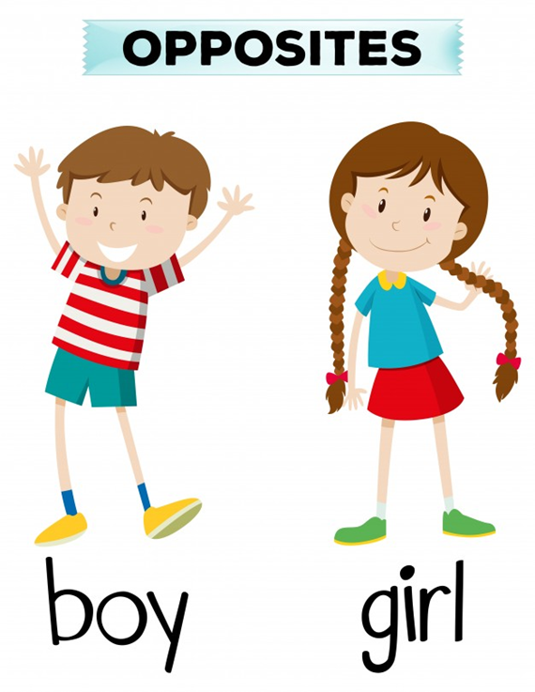
BOY - chłopak GIRL - dziewczyna

Slide 3
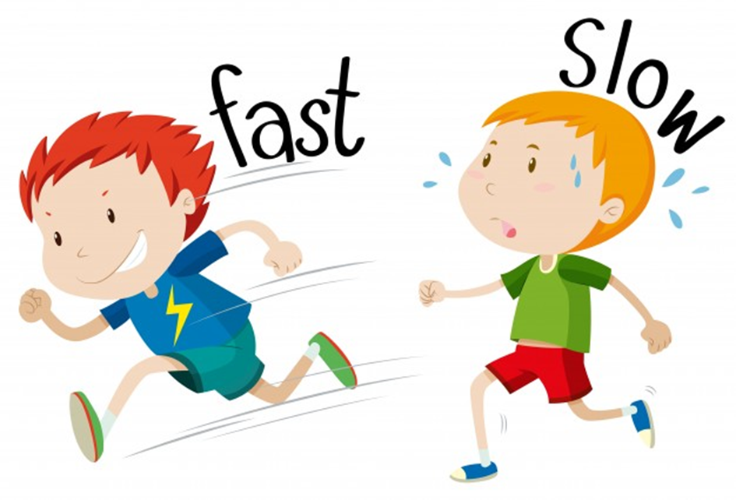
FAST – szybki SLOW - wolny

Slide 4
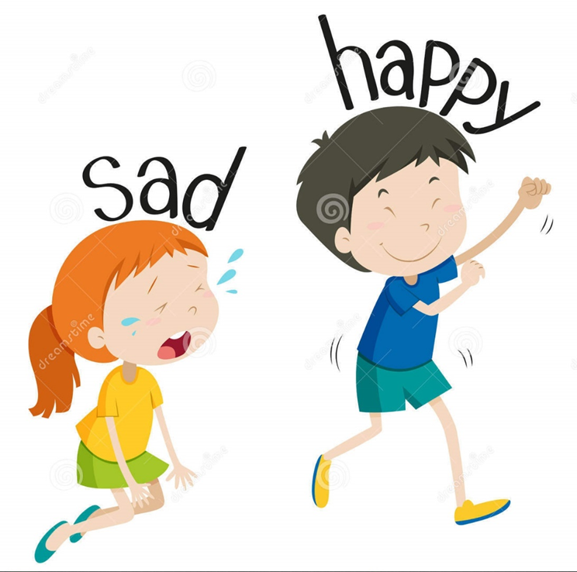
SAD – smutny HAPPY - szczęśliwy

Slide 5
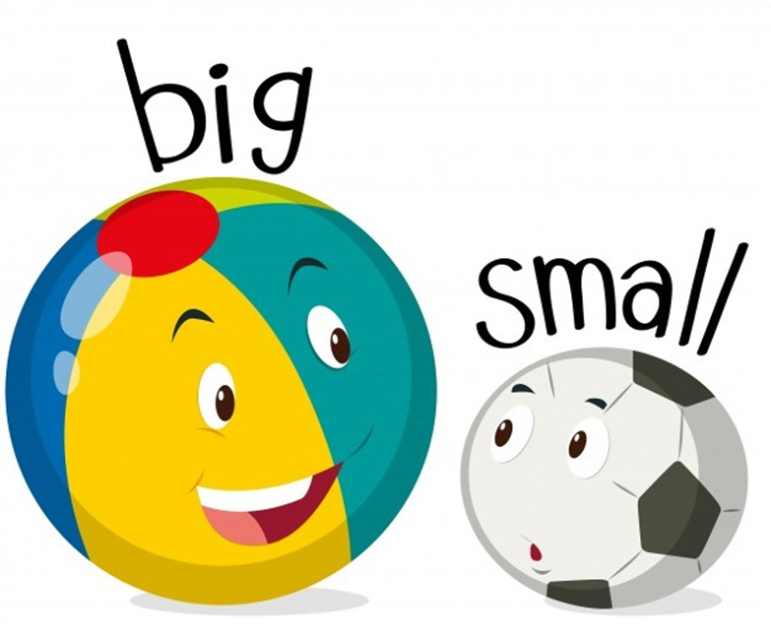
BIG – duży SMALL - mały

Slide 6
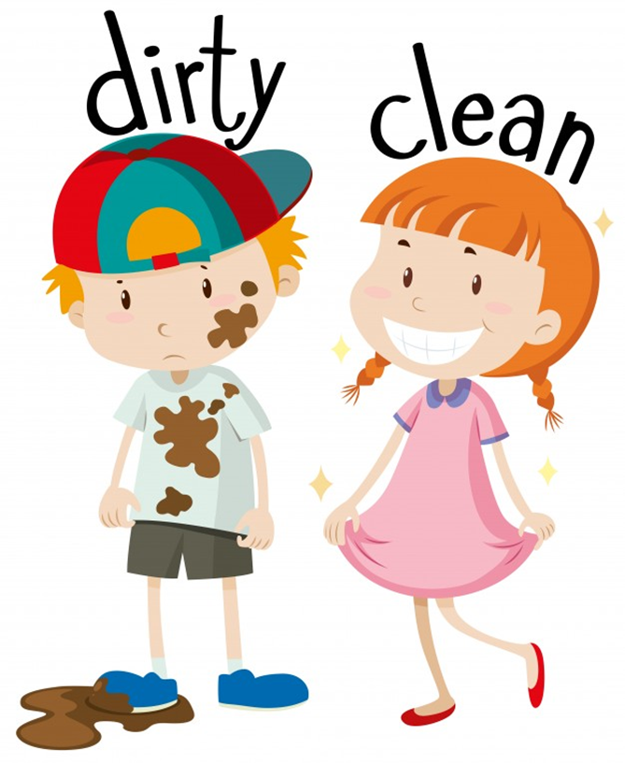
DIRTY – brudny CLEAN - czysty

Slide 7
Źródło:
https://pl.freepik.com/premium-wektory/angielski-przeciwienstwa-slowo-smutny-i-szczesliwy_2187650.htm

